Slide 1


Slide 2
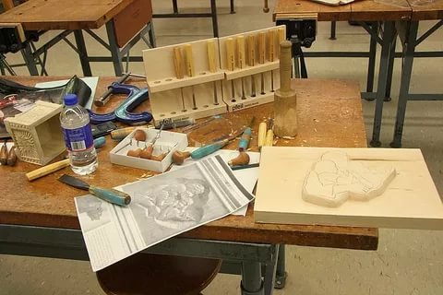
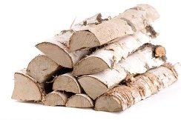
Ағаш - табиғаттың тамаша туындысы. Ағаш көп өскен жерді халық орман, тоғай деп атаған. Тоғай ертеден адамдардың негізгі тұрақ жайы болған. Ерте заманнан - ақ адамдар ағашты тіршілігіне қажетті материал ретінде пайдаланған.
Олар ағаштан аң аулауға қажетті аша таяқ, найза, қада, жебе т. б. заттар жасаған. Адам ағаш өңдеуді тез үйренген. Өйткені ағаш өңдеуге оңай көнетін материал. Пышақ, балта сияқты қарапайым құралдардың көмегімен адамдар үйлерді, көпірлерді, жел диірмендерін, қамалдар мен ыдыс - аяқтар жасаған.

Slide 3
Бұрын қолөнер шеберлігіне қажетті ағаштың барлығын ұсталар тікелей өз қолдарымен жасаған. Мыс: киіз үй сүйегі, ұлттық бұйымдар: сандық, кебеже, асадал, жүкаяқ, жастық ағаш, т. б.
Олар ағашты уақытында кесіп, кептіріп отырған. Ағашпен жұмыс жасау кезінде шабу, кесу, тегістеу, өңдеу жұмыстары құрал - саймансыз жүзеге аспайды. Енді ағаш өңдейтін құралдармен толық танысайық.
1. Кескіш құралдар. Бір жағы біркелкі жақталған, ұшы өткір құралдарды кескіш құралдар дейміз. Оларға қос қолды пышақ, бір жақты пышақ, ауыспалы жүзді әшекей пышақ жатады.
2. Шабуға қажетті саймандар: шаппашот, ағаш балға, балта, ыңғыру құралдары.
3. Кесуге арналған құралдар: қол ара, жақ ара, екі кісілік ара.
4. Тегістеу құралдары: сүргі, шерхебель, фуганок.

Slide 4
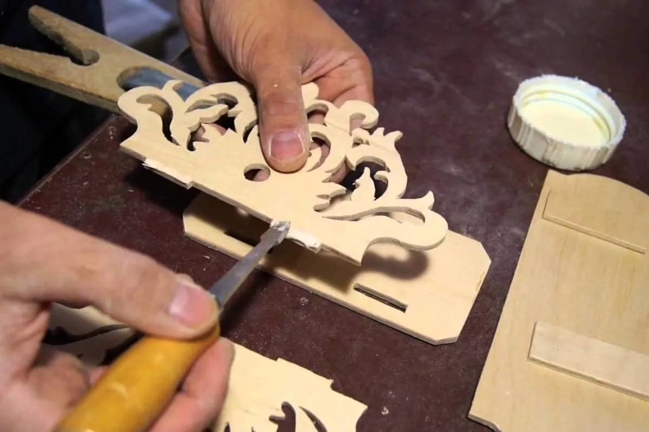
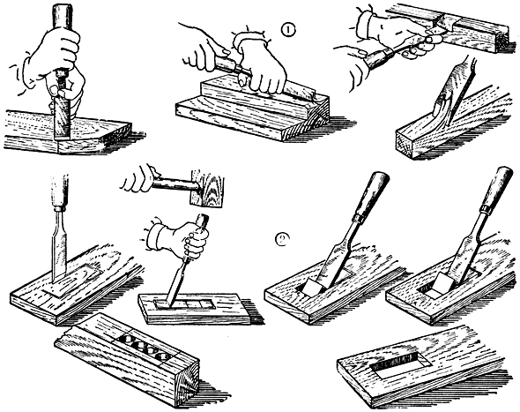
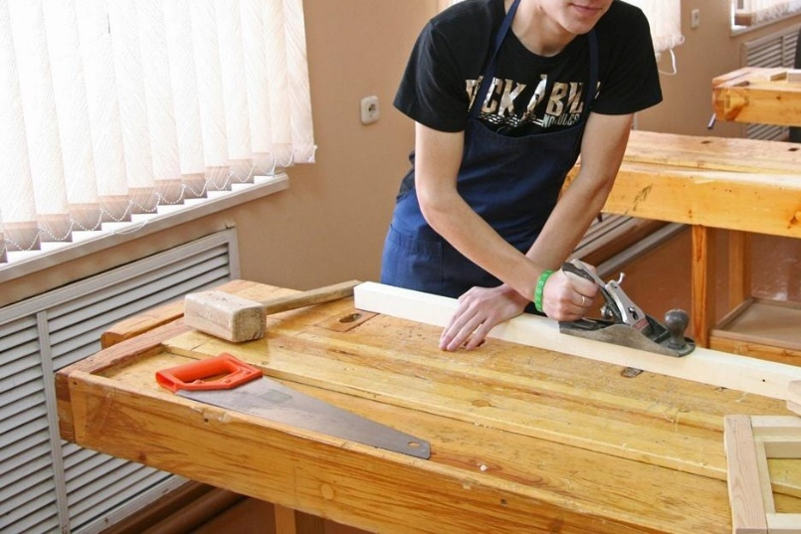
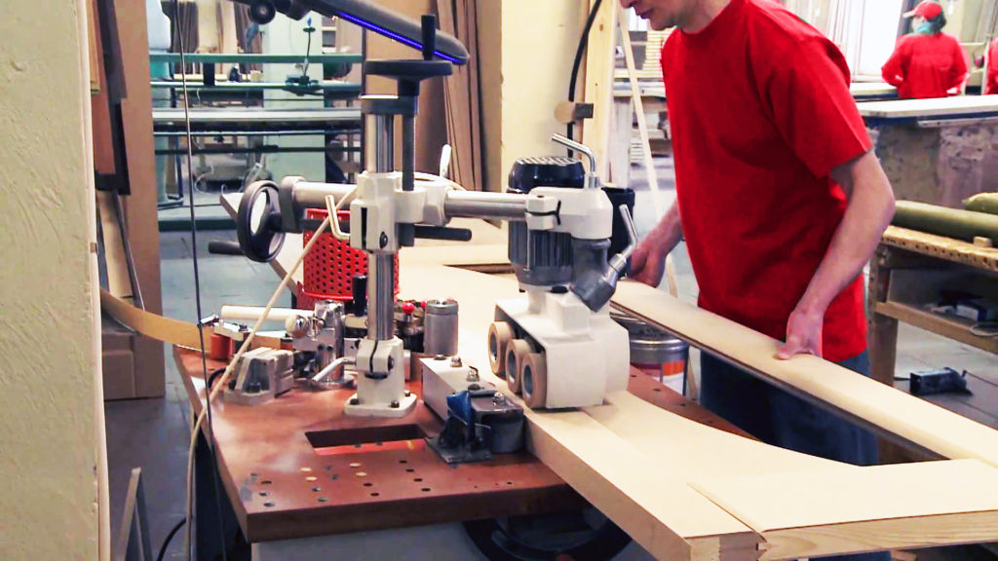
Ағашты кесу

Slide 5
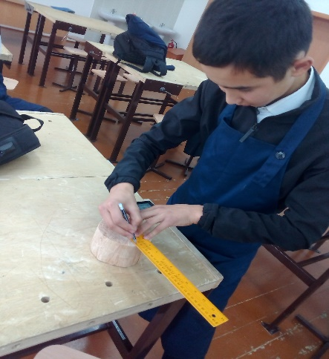
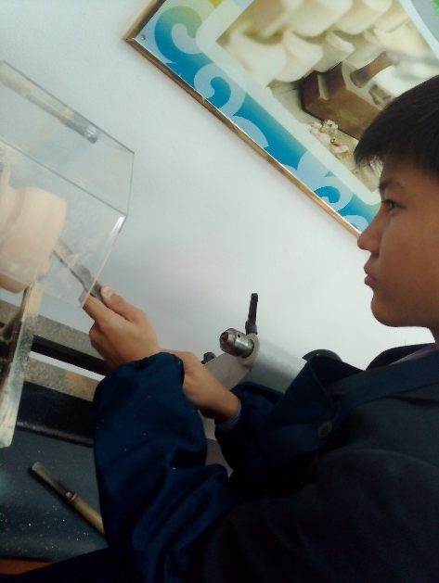
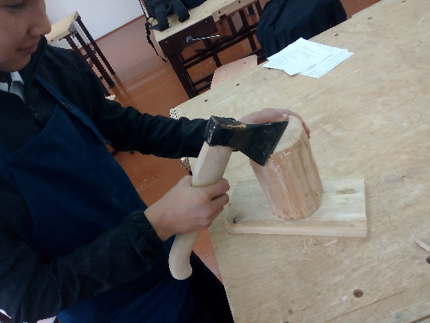
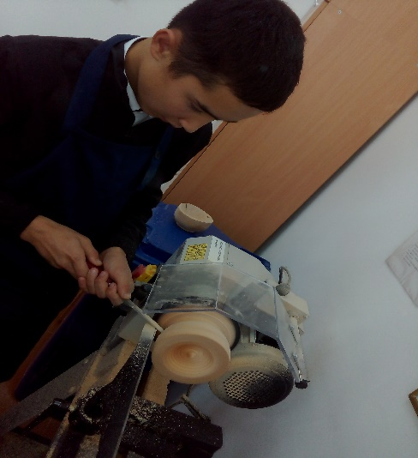
1
Ағаштан кесе жасау әдісі
2
5
4

Slide 6
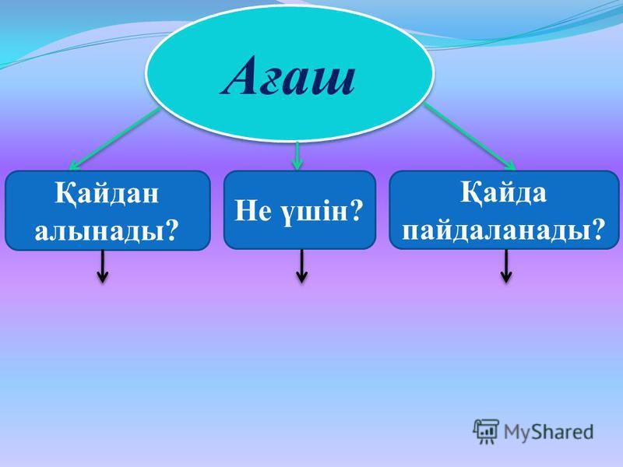

Slide 7
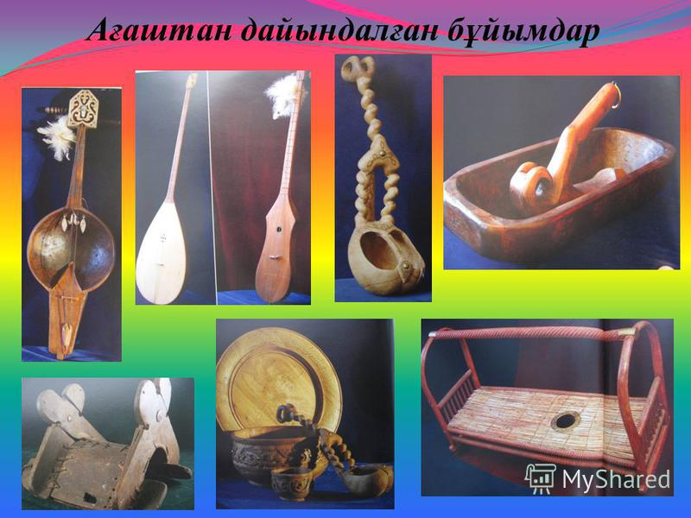

Slide 8
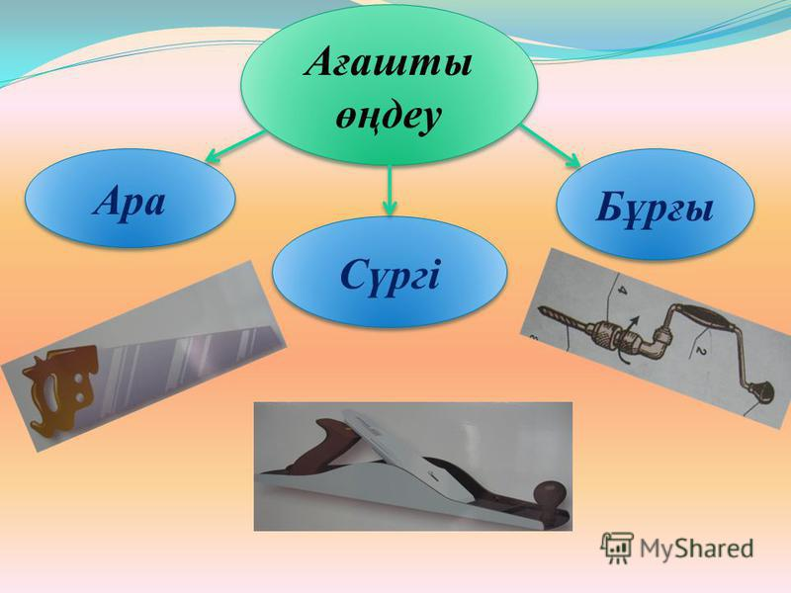

Slide 9
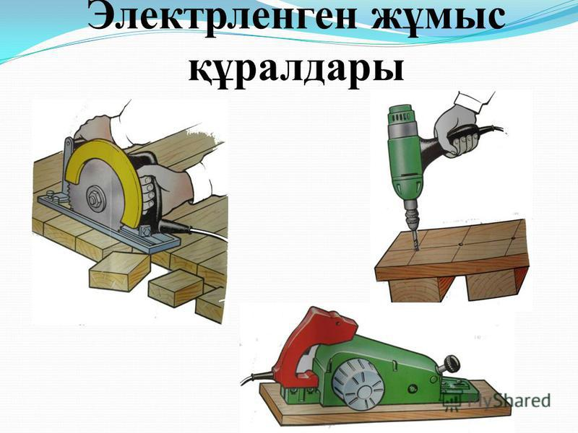

Slide 10


Slide 11
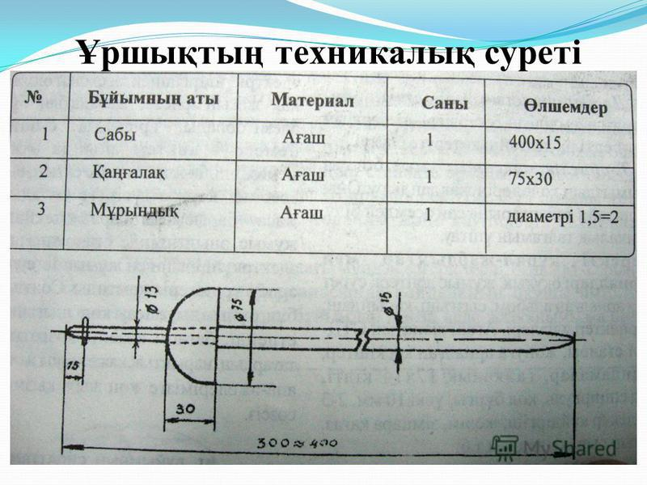

Slide 12
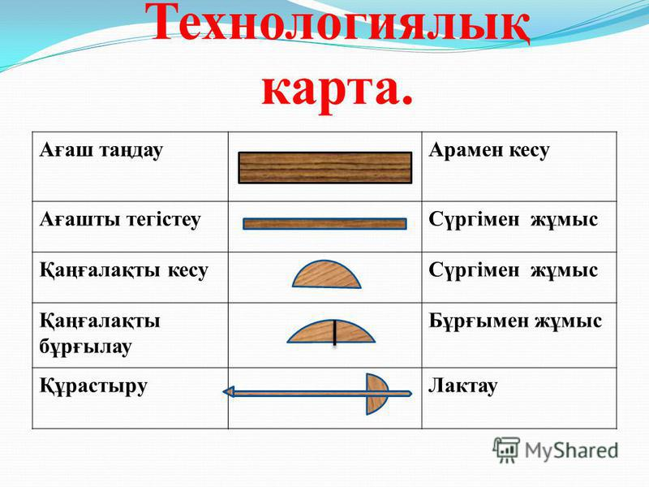

Slide 13
